Slide 1
আজকের ক্লাসে সবাইকে স্বাগতম

Slide 2
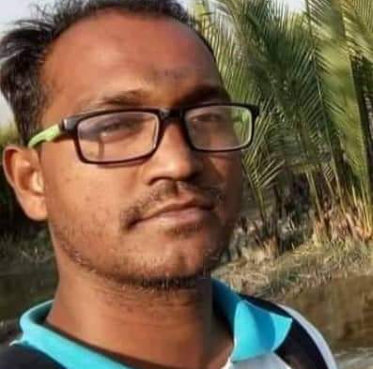

মো: নাজমুল হেোসেন
সহকারী শিক্ষক
দক্ষিণ হরিঢালী সরকারি প্রাথমিক বিদ্যালয়
পাইকগাছা.খুলনা ।
০১৯৪৮-১৫৬০৮০
শ্রেণিঃ ৫ম
বিষয়ঃ বাংলা
পাঠ শিরোনামঃ বিদায় হজের ভাষণ
পাঠ-১২২

Slide 3
শিখনফল
এই পাঠ শেষে শিক্ষার্থীরা…
৫.১.২ স্পষ্ট ও শুদ্ধ উচ্চারণে সাবলীলভাবে বিভিন্ন ধরনের বাক্য বলতে পারবে ।

Slide 4
পূর্বপাঠ
মহানবী (স: ) কোথায় বসবাস করতেন ?
মহানবী ( স : ) শেষ ভাষণ কোথায় দিয়েছিলেন ?

Slide 5


আজকের পাঠ
বিদায় হজের ভাষণ

Slide 6
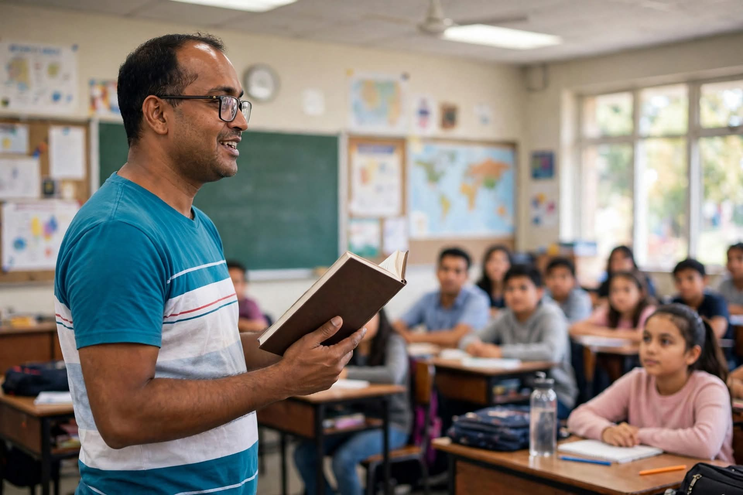
ভাষণের শুরুতে তিনি আল্লাহর প্রশংসা করেন। এরপর সমবেত মানুষের দিকে তাকিয়ে বলেন—“হে লোক সকল! মনে রেখো, একদিন তোমরা আল্লাহর কাছে হাজির হবে। পৃথিবীতে তোমরা যে কাজ করছ, আল্লাহ তোমাদের কাছে তার হিসাব চাইবেন।”নবীজি বললেন, “তোমাদের গোলামও আল্লাহর বান্দা। তাদের প্রতি নিষ্ঠুর ব্যবহার করো না। তোমরা নিজেরা যা খাবে, তাদেরও তা-ই খেতে দেবে। নিজেরা যে কাপড় পরবে, তাদেরও তা-ই পরতে দেবে। কোনো গোলাম যদি নিজের যোগ্যতায় আমির হয়, তবে তাকে মেনে চলবে।কখনো অন্যায় ও অবিচার করো না। সামান্য পাপ থেকেও নিজেকে দূরে সরিয়ে রাখবে। কখনো একজন আরবের জনের সম্পত্তি দখল করবে না। তুমি নিজেই তোমার নিজের কাজের জন্য দায়ী থাকবে।”

Slide 7
আবার পড়ছি
ভাষণের শুরুতে তিনি আল্লাহর প্রশংসা করেন। এরপর সমবেত মানুষের দিকে তাকিয়ে বলেন—“হে লোক সকল! মনে রেখো, একদিন তোমরা আল্লাহর কাছে হাজির হবে। পৃথিবীতে তোমরা যে কাজ করছ, আল্লাহ তোমাদের কাছে তার হিসাব চাইবেন।”নবীজি বললেন, “তোমাদের গোলামও আল্লাহর বান্দা। তাদের প্রতি নিষ্ঠুর ব্যবহার করো না। তোমরা নিজেরা যা খাবে, তাদেরও তা-ই খেতে দেবে। নিজেরা যে কাপড় পরবে, তাদেরও তা-ই পরতে দেবে। কোনো গোলাম যদি নিজের যোগ্যতায় আমির হয়, তবে তাকে মেনে চলবে।কখনো অন্যায় ও অবিচার করো না। সামান্য পাপ থেকেও নিজেকে দূরে সরিয়ে রাখবে। কখনো একজন আরবের জনের সম্পত্তি দখল করবে না। তুমি নিজেই তোমার নিজের কাজের জন্য দায়ী থাকবে।”

Slide 8
শিক্ষার্থীরা পড়বে
ভাষণের শুরুতে তিনি আল্লাহর প্রশংসা করেন। এরপর সমবেত মানুষের দিকে তাকিয়ে বলেন—“হে লোক সকল! মনে রেখো, একদিন তোমরা আল্লাহর কাছে হাজির হবে। পৃথিবীতে তোমরা যে কাজ করছ, আল্লাহ তোমাদের কাছে তার হিসাব চাইবেন।”নবীজি বললেন, “তোমাদের গোলামও আল্লাহর বান্দা। তাদের প্রতি নিষ্ঠুর ব্যবহার করো না। তোমরা নিজেরা যা খাবে, তাদেরও তা-ই খেতে দেবে। নিজেরা যে কাপড় পরবে, তাদেরও তা-ই পরতে দেবে। কোনো গোলাম যদি নিজের যোগ্যতায় আমির হয়, তবে তাকে মেনে চলবে।কখনো অন্যায় ও অবিচার করো না। সামান্য পাপ থেকেও নিজেকে দূরে সরিয়ে রাখবে। কখনো একজন আরবের জনের সম্পত্তি দখল করবে না। তুমি নিজেই তোমার নিজের কাজের জন্য দায়ী থাকবে।”

Slide 9
শব্দের অর্থ
ভাষণ- বক্তৃতা, বক্তব্য
প্রশংসা-গুণকীর্তন, সুনাম
সমবেত- একত্রিত, জড়ো
গোলাম-দাস, ক্রীতদাস-বান্দা-আল্লাহর দাস/সেবক
যোগ্যতা-সামর্থ্য,
আমির-নেতা,
মেনে চলা-অনুসরণ করা
অন্যায়-ন্যায়-বিরুদ্ধ

Slide 10
শূণ্যস্থান
শূন্যস্থান পূরণ করো
১.ভাষণের শুরুতে তিনি ____ প্রশংসা করেন।
২. একদিন তোমরা ____ কাছে হাজির হবে।
৩. আল্লাহ তোমাদের কাছে তোমাদের কাজের ____ চাইবেন।
৪. তোমাদের গোলামও আল্লাহর ____।
৫. তাদের প্রতি ____ ব্যবহার করো না।
৬. তোমরা নিজেরা যা খাবে, তাদেরও ____ খেতে দেবে।
৭. কোনো গোলাম যদি নিজের যোগ্যতায় ____ হয়, তবে তাকে মেনে চলবে।
৮. কখনো অন্যায় ও ____ করো না।
৯. সামান্য ____ থেকেও নিজেকে দূরে সরিয়ে রাখবে।
১০. তুমি নিজেই তোমার নিজের কাজের জন্য ____ থাকবে।

Slide 11
প্রশ্নের উত্তর লেখ :
১.ভাষণের শুরুতে তিনি কার প্রশংসা করেন?
২. একদিন মানুষ কার কাছে হাজির হবে?
৩. আল্লাহ মানুষের কাছে কী চাইবেন?
৪. গোলাম কার বান্দা?
৫. গোলামদের প্রতি কেমন ব্যবহার করতে নিষেধ করা হয়েছে?
৬. নিজেদের মতো গোলামদের কী দিতে হবে?
৭. গোলাম নিজের যোগ্যতায় আমির হলে কী করতে হবে?
৮. কী থেকে নিজেকে দূরে সরিয়ে রাখতে হবে?
৯. অন্যায় ও অবিচার করতে কী নিষেধ করা হয়েছে?
১০. কে নিজের কাজের জন্য দায়ী থাকবে?

Slide 12
একদিন মানুষ কার কাছে হাজির হবে?
২. আল্লাহ মানুষের কাছে কী চাইবেন?
৩.গোলামদের প্রতি কেমন ব্যবহার করতে নিষেধ করা হয়েছে?
৪.কী থেকে নিজেকে দূরে সরিয়ে রাখতে হবে?
৫. কে নিজের কাজের জন্য দায়ী থাকবে?

